Slide 1
Cnc laser
Stredná priemyselná škola informačných technológii Ignáca Gessaya
Tvrdošín 2022 patrik rusnák

Slide 2
Cieľ práce
Ako prácu som sa rozhodol skonštruovať funkčný model CNC lasera, ktorý bude riadený počítačom pomocou programu Laser GRBL. Dôvodom môjho výberu bola technológia a princíp na ktorom laser funguje, s jasným využitím tohto lasera v našej domácnosti. Takže som sa rozhodol že tento projekt zrealizujem.. Mojím cieľom bolo zostrojiť funkčné zariadenie, ktoré bude gravírovať rôzne tvary, obrázky, dokáže vyrezávať rôzne obrysy z mäkkých materiálov a z estetického hľadiska bude vyzerať dobre.

Slide 3
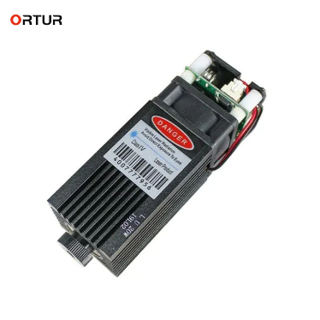
laser
Laser (Light Amplification by Stimulated Emission of Radiation) je zdroj vysoko koherentného elektromagnetického žiarenia najčastejšie vo viditeľnej, ultrafialovej alebo infračervenej oblasti spektra, ktorý vzniká vďaka stimulovanej emisii žiarenia aktívnych častíc (atómov, molekúl, iónov, elektrónov) budených vonkajším zdrojom energie.

Slide 4
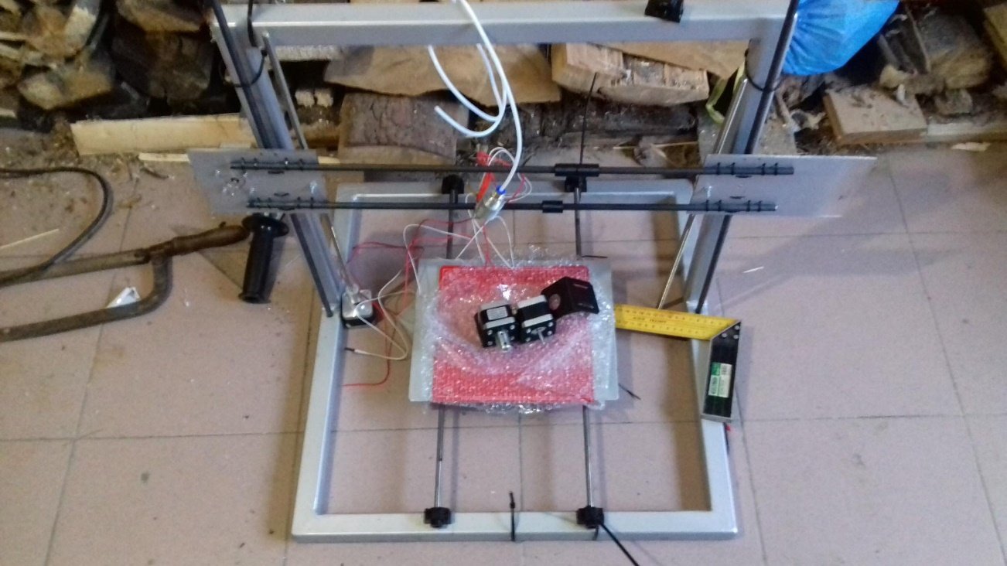
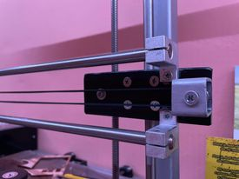
realizácia cnc stroja
1. Konštrukcia
Prvý krok pri stavbe tohto projektu bol návrh a nasledovné skladanie tejto konštrukcie.
Základ tvorí štvorcová podstava o rozmeroch 550mm x 550mm. Do návrhu bola zahrnutá aj myšlienka na kompatibilitu viacerých nástrojov s využitím osi Z. Cela konštrukcia rámu je tvorená zo štvorcového profilu, ktorý bol spájaný pomocou zvárania. Výsledkom tohto sme dosiahli pracovnú plochu o rozmeroch 370x400x200mm(X,Y.Z).

Slide 5
2. Elektronika
Základ celého riadenia je zabezpečený pomocou mikrokontrolera Arduino Uno. Spolu s Cnc shieldom a krokovými motormi umožňujú pohyb v troch osiach(X, Y, Z).
Na priestor pre elektroniku som si navrhol a skonštruoval box, ktorý spĺňa niektoré bezpečnostné normy a vzhľadovo sa k stoju hodí. Po umiestnení komponentov som podľa vlastnej schémy pozapájal všetky spínače aby plnili každý svoju funkciu.
Riadiace vypínače zabezpečujú prístup napätia na požadovane miesto podľa popisu na čelnej strane boxu.
Kombinovaný ampérmeter a voltmeter zobrazuje okamžitú hodnotu napätia na výstupe zdroja a okamžitý prúd prechádzajúci laserom.
Stlačením tlačidla Emergency stop dokážeme v prípade poruchy okamžite zastaviť pohyb všetkých osi a odpojenie napájania lasera.
Port USB zabezpečuje spojenie medzi PC a Arduino Uno.

Slide 6
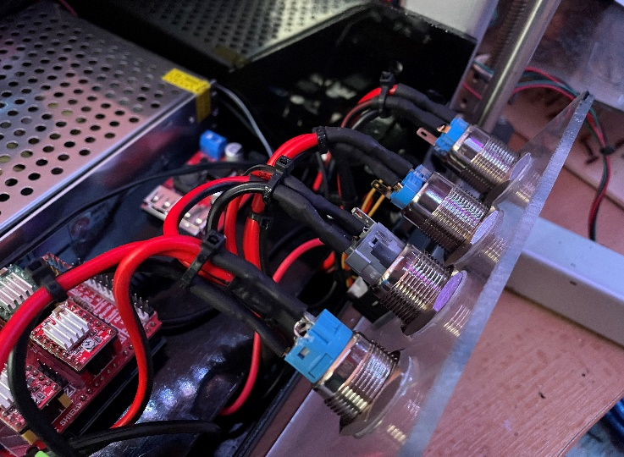
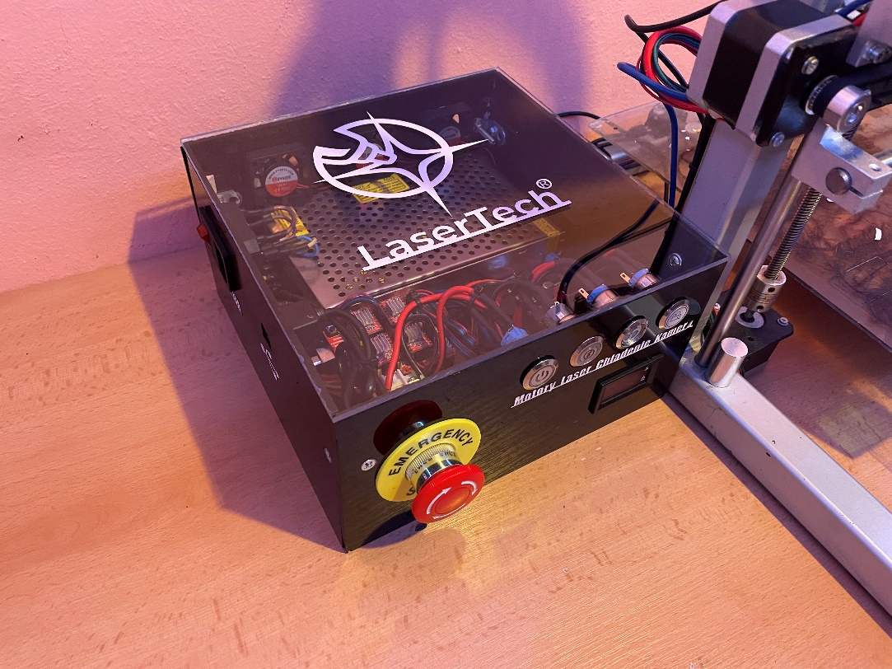
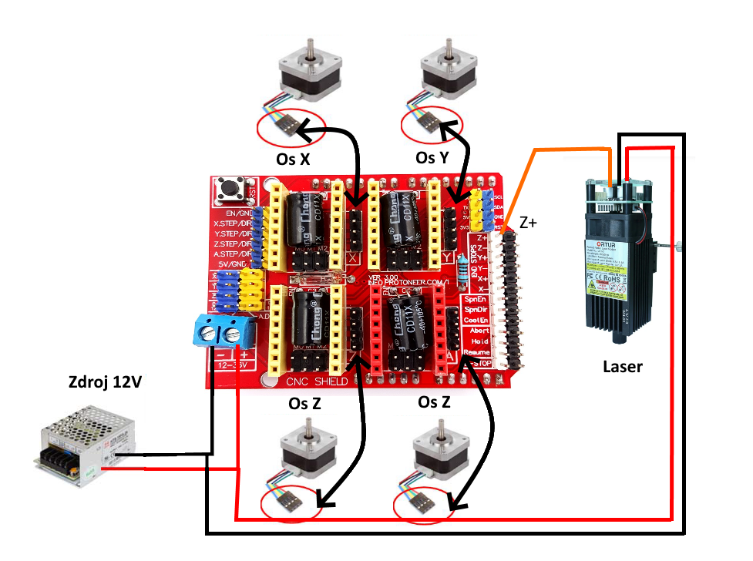

Slide 7
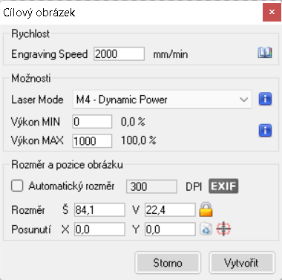
3. Software
Pre svoju jednoduchosť ma oslovil práve LaserGRBL. Je jednoduchý a efektívny. Je vhodný pre začiatočníkov, program zámerne udržiava veci jednoduché, aby oslovil nadšencov a začiatočníkov. Je schopný načítať akýkoľvek obrázok, logo a odoslať ho do cnc stroja.
Komunikácia a odosielanie G-kodu prebieha cez USB port označeného COM Port.

Slide 8
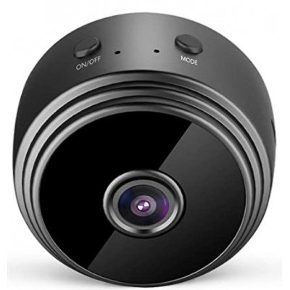
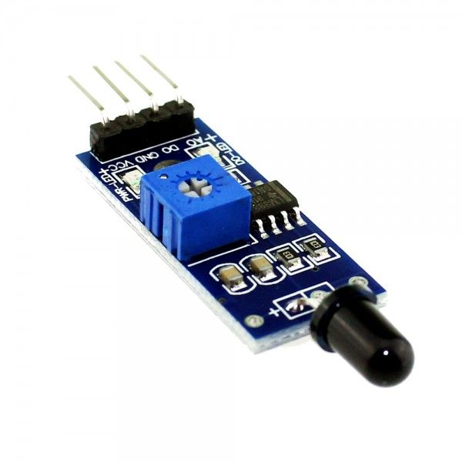
Vylepšenia
Pri zadávaní práce pre cnc laser sa so zvyšujúcou kvalitou na výstupnom obrázku zvyšuje aj doba gravírovania. Zvyčajne cca 1-2 hodiny. Keďže sa jedna o výkonný laser a horľavý materiál, bolo nutne nainštalovať pár bezpečnostných prvkov. Jednu časť tvorí kamera s Live prenosom na smartphone prostredníctvom domácej wifi siete. Takto si môžem v aktuálnom čase pozrieť priebeh prace z rôznych miestnosti domu.
Druhu časť tvorí senzor plameňa umiestnený priamo na laseri. Tento senzor je taktiež pripojený k bzučiaku, ktorý vydáva zvukový signál v prípade výskytu plameňa, požiaru.

Slide 9
Ďakujem za pozornosť

